Slide 1

《计算机系统基础实验》
Lab2 Binary Bombs
2018 春季
Notes:
1

Slide 2
Lab2 Binary Bombs 实验介绍
百度网盘下载PPT和逆向工程拆除“二进制炸弹”程序：
https://pan.baidu.com/s/1064uGId4dlvXS_7Q1lxtAg
增强对程序机器级表示、汇编语言、调试器和逆向工程等理解。
一个“Binary Bombs”（二进制炸弹，简称炸弹）是一个Linux可执行C程序，包含phase1~phase6共6个阶段。
炸弹运行各阶段要求输入一个字符串，若输入符合程序预期，该阶段炸弹被“拆除”，否则“爆炸” 。
你需要拆除尽可能多的炸弹。

Slide 3
Lab2 Binary Bombs 实验介绍
每个炸弹阶段考察机器级语言程序不同方面，难度递增
阶段1：字符串比较
阶段2：循环
阶段3：条件/分支：含switch语句
阶段4：递归调用和栈
阶段5：指针
阶段6：链表/指针/结构
隐藏阶段，第4阶段之后附加特定字符串后出现

Slide 4
实验技能
拆弹装备：
熟练使用gdb调试器和objdump；
单步跟踪调试每一阶段的机器代码；
理解汇编语言代码的行为或作用；
“推断”拆除炸弹所需的目标字符串。
在各阶段的开始代码前和引爆炸弹函数前设置断点，便于调试。
实验语言：C语言，at&t汇编语言
实验环境：32位 linux

Slide 5
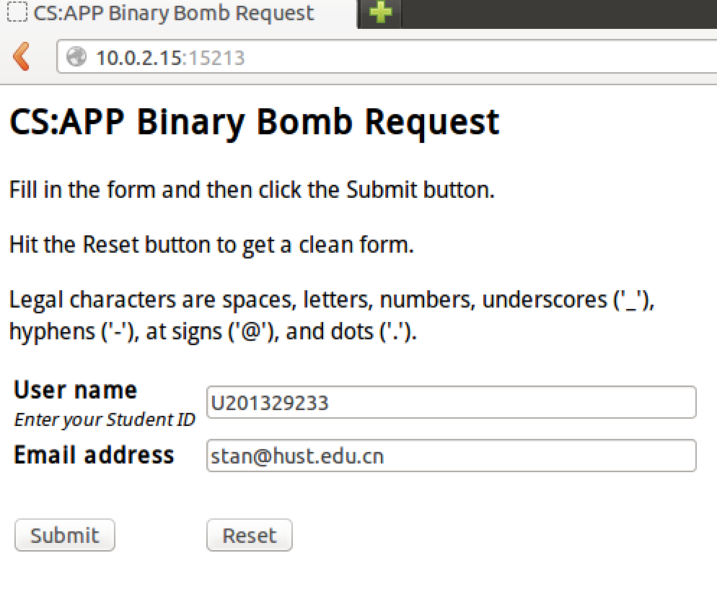
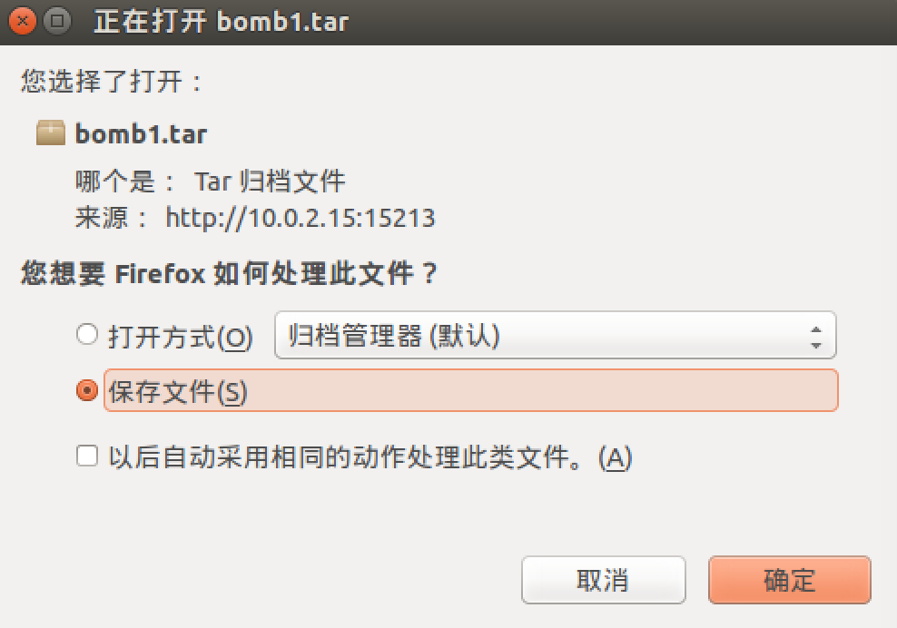
学生下载实验
学生下载实验
http://$SERVER_NAME:$REQUESTD_PORT/
http://211.69.198.69:8080/
可多次下载，编号会变（各文件包代码结构不一样）

Slide 6
文件说明
炸弹文件包：（每位同学不一样）
bomb：bomb的可执行程序。
bomb.c：bomb程序的main函数。
ID
README
bomb：是一个linux下可执行程序，需要0或1个命令行参数
不带参数运行，输出欢迎信息后，期待你按行输入 拆弹字符串，错误炸弹引爆退出，正确提示进入下一关。
带参数运行，从拆弹者的密码文件中读取用户密码
bomb.c：bomb主程序，帮助拆弹者了解代码框架，没有细节
用文本编辑器打开看看就知道里面有什么了

Slide 7
实验结果及结果文件
命令行直接运行bomb，然后根据提示，逐阶段输入拆弹字符串（见演示）。
也可将拆弹字符串按行组织在拆弹密码本文件中，然后作为参数传给程序。
拆弹密码本文件格式
文本文件，每个拆弹字符串一行，回车结束，最多7行
除此之外不要包含任何其它字符。
范例如下： string1
string2
……
string6
string7

Slide 8
实验结果文件
使用方法1：./bomb
使用方法2：./bomb ans.txt
Ans.txt为拆弹密码本文件
程序会自动读取文本文件中的字符串，并依次检查对应每一阶段的字符串来决定炸弹拆除成败。

Slide 9
实验报告和结果文件
本次实验需要提交的结果包括：实验报告和结果文件
结果文件：即上述的ans.txt，重新命名如下：
班级_学号.txt，如CS1201_U201214795.txt
信安 IS 物联网 IT 计算机 CS 卓越班 ZY ACM班 ACM
实验报告：Word文档。在实验报告中，对你拆除了炸弹
的每一道题，用文字详细描述分析求解过程。
排版要求：字体：宋体；字号：标题三号，正文小四正文；
行间距：1.5倍；首行缩进2个汉字；程序排版要规整
以班为单位集中打包发送至130757@qq.com

Slide 10

实验步骤提示
直接运行bomb
你的工作：猜这个密码？
下面以phase1为例介绍一下基本的实验步骤：
在这个位置初入阶段1的拆弹密码，如：This is a nice day.

Slide 11
实验步骤演示
第一步： objdump –d bomb > asm.txt
对bomb进行反汇编并将汇编代码输出到asm.txt中。
第二步：查看汇编源代码asm.txt文件，在main函数中找到如下语句
这里为phase1函数在main()函数中被调用的位置）：
8048a4c: c7 04 24 01 00 00 00 movl $0x1,(%esp)
8048a53: e8 2c fd ff ff call 8048784 <__printf_chk@plt>
8048a58: e8 49 07 00 00 call 80491a6 <read_line>
8048a5d: 89 04 24 mov %eax, (%esp)
8048a60: e8 a1 04 00 00 call 8048f06 <phase_1>
8048a65: e8 4a 05 00 00 call 8048fb4 <phase_defused>
8048a6a: c7 44 24 04 40 a0 04 movl $0x804a040,0x4(%esp)

Slide 12
实验步骤演示（续）
第三步：在反汇编文件中继续查找phase_1的位置，如：
08048f06 <phase_1>:
8048f06: 55 push %ebp
8048f07: 89 e5 mov %esp,%ebp
8048f09: 83 ec 18 sub $0x18,%esp
8048f0c: c7 44 24 04 fc a0 04 movl $0x804a0fc,0x4(%esp)
8048f13: 08
8048f14: 8b 45 08 mov 0x8(%ebp),%eax
8048f17: 89 04 24 mov %eax,(%esp)
8048f1a: e8 2c 00 00 00 call 8048f4b <strings_not_equal>
8048f1f: 85 c0 test %eax,%eax
8048f21: 74 05 je 8048f28 <phase_1+0x22>
8048f23: e8 49 01 00 00 call 8049071 <explode_bomb>
8048f28: c9 leave
8048f29: c3 ret
……
数据区地址
参数2
……
参数1
phase_1的参数
Main中调用phase_1的返回地址
Phase1参数
ebp
旧ebp
….
判断是否成功
esp
0x804a0fc
Strings_not _equal 参数1
<strings_not_equal>函数两个参数
存在于%esp所指向的堆栈存储单元里。

Slide 13
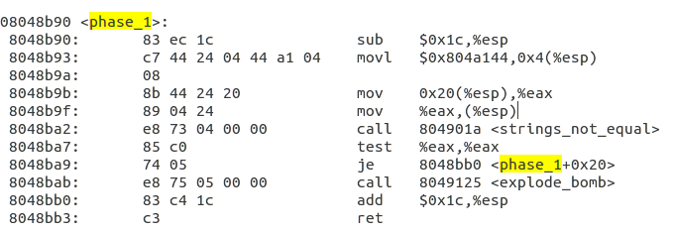
实验步骤演示（续）
也许你看到的程序和前面的不一样，而是这样的：
gcc可以不使用ebp，程序不需要保存、修改、恢复ebp。这样ebp也可以当通用寄存器使用

Slide 14
实验步骤演示（续）
第四步：在main()函数的汇编代码中，可以进一步找到：
8048a58: e8 49 07 00 00 call 80491a6 <read_line>
8048a5d: 89 04 24 mov %eax,(%esp)
%eax里存储的是调用read_line()函数返回值，也是用户输入的字符串首地址，推测拆弹密码字符串的存储地址为0x804a0fc，因为调用strings_not_equal前有语句：
8048f0c: c7 44 24 04 fc a0 04 movl $0x804a0fc,0x4(%esp)

Slide 15
Gdb调试
0x804a0fc里存放是是什么呢？
gdb查看这个地址存储的数据内容。具体过程如下：
第五步：执行：gdb bomb，显示如下：
GNU gdb (GDB) 7.2-ubuntu
Copyright (C) 2010 Free Software Foundation, Inc.
License GPLv3+: GNU GPL version 3 or later <http://gnu.org/licenses/gpl.html>
This is free software: you are free to change and redistribute it.
There is NO WARRANTY, to the extent permitted by law. Type "show copying"
and "show warranty" for details.
This GDB was configured as "i686-linux-gnu".
For bug reporting instructions, please see:
<http://www.gnu.org/software/gdb/bugs/>...
./bomb/bomblab/src/bomb...done.
(gdb)

Slide 16
实验步骤演示（续）
(gdb) b main #在main函数的开始处设置断点
Breakpoint 1 at 0x80489a5: file bomb.c, line 45.
(gdb) r #从gdb里运行bomb程序
Starting program:./bomb/bomblab/src/bomb
# 运行后，暂停在断点1处
Breakpoint 1, main (argc=1, argv=0xbffff3f4) at bomb.c:45
45 if (argc == 1) {
(gdb) ni #单步执行机器指令
0x080489a8 45 if (argc == 1) {
(gdb) ni
46 infile = stdin; #这里可以看到执行到哪一条C语句
(gdb) ni

Slide 17
实验步骤演示（续）
73 input = read_line(); /* Get input */
(gdb) ni /*如果是命令行输入，这里输入你的拆弹字符串*/
74 phase_1(input); /* Run the phase */
(gdb) x/2s 0x804a0fc #查看地址0x804a0fc处两个字符串：
0x804a0fc: " I am just a renegade hockey mom "
0x804a132: ""
(gdb) q #退出gdb
Objdump --start-address=0x804a0fc –s bomb #方法2
“I am just a renegade hockey mom.”就是第一个密码

Slide 18
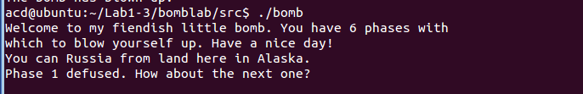
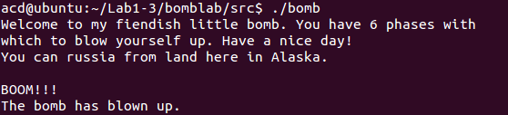
拆弹现场演示
正确拆弹的另一个实例的显示（阶段1）：
拆弹失败的显示（阶段1）：

Slide 19
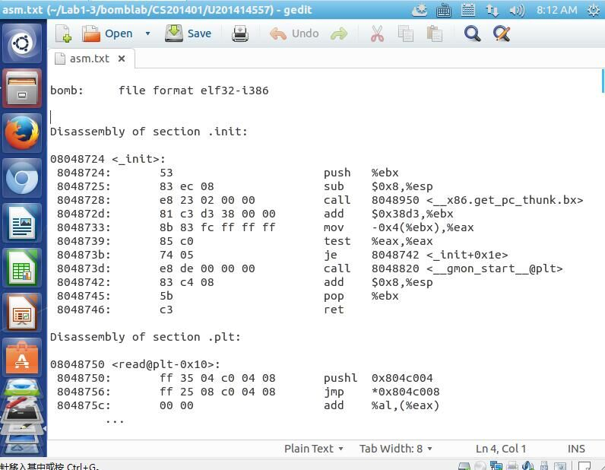
Gdb和objdump的使用
1）使用objdump 反汇编bomb的汇编源程序
objdump –d bomb > asm.txt
“>”:重定向，将反汇编出来的源程序输出至文件asm.txt中
2）查看反汇编源代码：gedit asm.txt
如何在asm定位main或phase_1等符号？
find查找相应字符串即可

Slide 20
Gdb和objdump的使用
3）gdb的使用
./bomb/bomblab/src$ gdb bomb
4）gdb常用指令
l： （list）显式当前行的上、下若干行C语句的内容
b： （breakpoint）设置断点
在main函数前设置断点：b main
在第5行程序前设置断点：b 5
r： (run)执行，直到第一个断点处，若没有断点，就一直执行下去直至结束。
ni/stepi：（next/step instructor）单步执行机器指令
n/step： （next/step）单步执行C语句

Slide 21
Gdb和objdump的使用
x：显示内存内容
基本用法：以十六进制的形式显式0x804a0fc处开始的20个
字节的内容：
(gdb) x/20x 0x804a0fc
0x804a0fc: 0x6d612049 0x73756a20 0x20612074 0x656e6572
0x804a10c: 0x65646167 0x636f6820 0x2079656b 0x2e6d6f6d
0x804a11c: 0x00000000 0x08048eb3 0x08048eac 0x08048eba
0x804a12c: 0x08048ec2 0x08048ec9 0x08048ed2 0x08048ed9
0x804a13c: 0x08048ee2 0x0000000a 0x00000002 0x0000000e
q：退出gdb，返回linux
gdb其他命令的用法详见使用手册，或联机help

